Slide 1


Slide 2
COMPETENCIAS
…las competencias representan una combinación de atributos (con respecto al conocimiento y sus aplicaciones, aptitudes, destrezas y responsabilidades) que describen el nivel o grado de suficiencia con que una persona es capaz de desempeñarlos.
Las específicas se relacionan con un perfil profesional y son cruciales por estar directamente relacionadas con el conocimiento concreto de un área temática.
Las genéricas son atributos, como la capacidad de aprender, la capacidad de análisis y síntesis, etc., que son comunes a una amplia gama de profesiones y son fundamentales en una sociedad en transformación.
Proyecto Tuning Educational Structure in Europe

Slide 3
CONSEJO NACIONAL DE NORMALIZACIÓN
Y CERTIFICACIÓN DE COMPETENCIAS
LABORALES (CONOCER)
Capacidades o habilidades necesarias para desempeñarse en un área específica.
Son aprendidas.
Son conscientes.
Generan resultados.
Reportan utilidad directa.
Son complejas e integrales.
Se aplican en contextos variados.
Son autónomas.
Son permanentes.
Implican eficiencias.

Slide 4
CONOCIMIENTOS
NTCL
Solo los directamente implicados en los resultados laborales y se evalúan cuando no quedan plenamente demostrados por el desempeño o el producto.
Gestor
Proyectista
Podador
PERFIL PROFESIONAL
Además del conjunto de conocimientos del área profesional, debe contar con aquellos que son necesarios para desempeñar una función.
Empresario o Director
Formulador de proyectos
Asesor Técnico

Slide 5
HABILIDADES
NTCL
Capacidad para llevar a cabo un proceso, un procedimiento o una serie de pasos que implican una transformación o modificación de la situación inicial.
PERFIL PROFESIONAL
Capacidades para que hacer que un sistema funciones en forma óptima, entre las que se encuentran:
Detectar
Analizar
Ordenar
Aplicar
Dirigir

Slide 6
DESTREZAS
NTCL
Capacidad para percibir un estímulo sensorial (visual, auditivo o táctil), dar una respuesta motora o coordinar el estímulo y la respuesta, con un grado de precisión y rapidez mayor del que se daría de forma natural.
Mecánico
Clasificador
Muestreador
PERFIL PROFESIONAL
Capacidad para percibir estímulos sensoriales (visual, auditivo y táctil), para dar respuesta en forma holística a un problema relacionado con el área profesional.
Ingeniero Agrónomo en
Mecánico Agrícola
Agroindustrial
Parasitólogo

Slide 7
Actitudes / Hábitos / Valores
NTCL
Resultado de la repetición de la conducta a lo largo de periodos prolongados.
Cooperación
Iniciativa
Limpieza
Orden
Responsabilidad
Tolerancia
Amabilidad
Perseverancia
PERFIL PROFESIONAL
Saberes actitudinales-laborales, que consideran componentes emocionales e intelectuales.
Liderazgo
Flexibilidad
Capacidad de superación
Optimismo
Motivación
Disponibilidad
Integridad
Competencia
Proactividad
Confianza
Comunicación
Adaptación

Slide 8
COMPETENCIA
LABORAL
CAPACIDADES QUE PERMITEN A LAS PERSONAS DESEMPEÑAR FUNCIONES LABORALES ESPECÍFICAS CONFORME A LAS EXPECTIVAS DEL EMPLEADOR.
PROFESIONAL
CAPACIDAD GENÉRICA PARA DESEMPEÑAR CON ÉXITO UN CONGLOMERADO DE FUNCIONES LABORALES, CON EL SOPORTE TEÓRICO DE UNA O MÁS DISCIPLINAS; JUNTAS CONSTITUYEN LO QUE SE CONOCE COMO UN PERFIL PROFESIONAL.
PROLCI (2008)

Slide 9
Competencias más buscadas por las empresas, de acuerdo con la Encuesta de Competencias Profesionales 2014 realizada por CIDAC a 480 empresas a nivel nacional
Comunicación oral en inglés
Negociación y resolución de conflictos
Habilidad para tomar decisiones
Conocimientos de uso de maquinaria
Sentido de responsabilidad
Puntualidad
Innovación
Atención al cliente

Slide 10
CATÁLOGO DE COMPETENCIAS CLAVE PARA LA INNOVACIÓN EN EL TRABAJO
CONOCIMIENTOS
Aseguramiento de la calidad
Conocimiento técnico específico de la función que se realiza
Estadística básica y herramientas de medición
Gestión de recursos
Gestión del conocimiento
Liderazgo
Tecnologías de la información

Slide 11
HABILIDADES
Análisis y solución de problemas
Capacidad de adaptación
Capacidad de aprender
Comunicación
Cálculos numéricos y lógica
Liderazgo colaborativo
Negociación
Orientación al cliente
Pensamiento conceptual
Pensamiento creativo
Pensamiento crítico
Pensamiento estratégico
Toma de decisiones
Trabajo en equipo

Slide 12
ACTITUDES Y VALORES
Autonomía
Colaboración y cooperación
Compromiso con la calidad y la mejora continua
Ética
Fortaleza
Identificación e integración con la organización
Motivación
Proactividad
Respeto a la diversidad y participación incluyente
Responsabilidad social

Slide 13
COMPETENCIAS BÁSICAS EN LAS QUE SE PRESENTAN DEFICIENCIAS
Comunicación escrita en español.
Comunicación oral en español
Comunicación oral en inglés
Puntualidad
Sentido de la responsabilidad
Iniciativa o proactividad
Capacidad de síntesis de información
Pensamiento lógico y ágil
FUENTE: Centro de Investigación para el Desarrollo, A.C. (CIDAC) Encuesta de Competencias profesionales 2014.

Slide 14
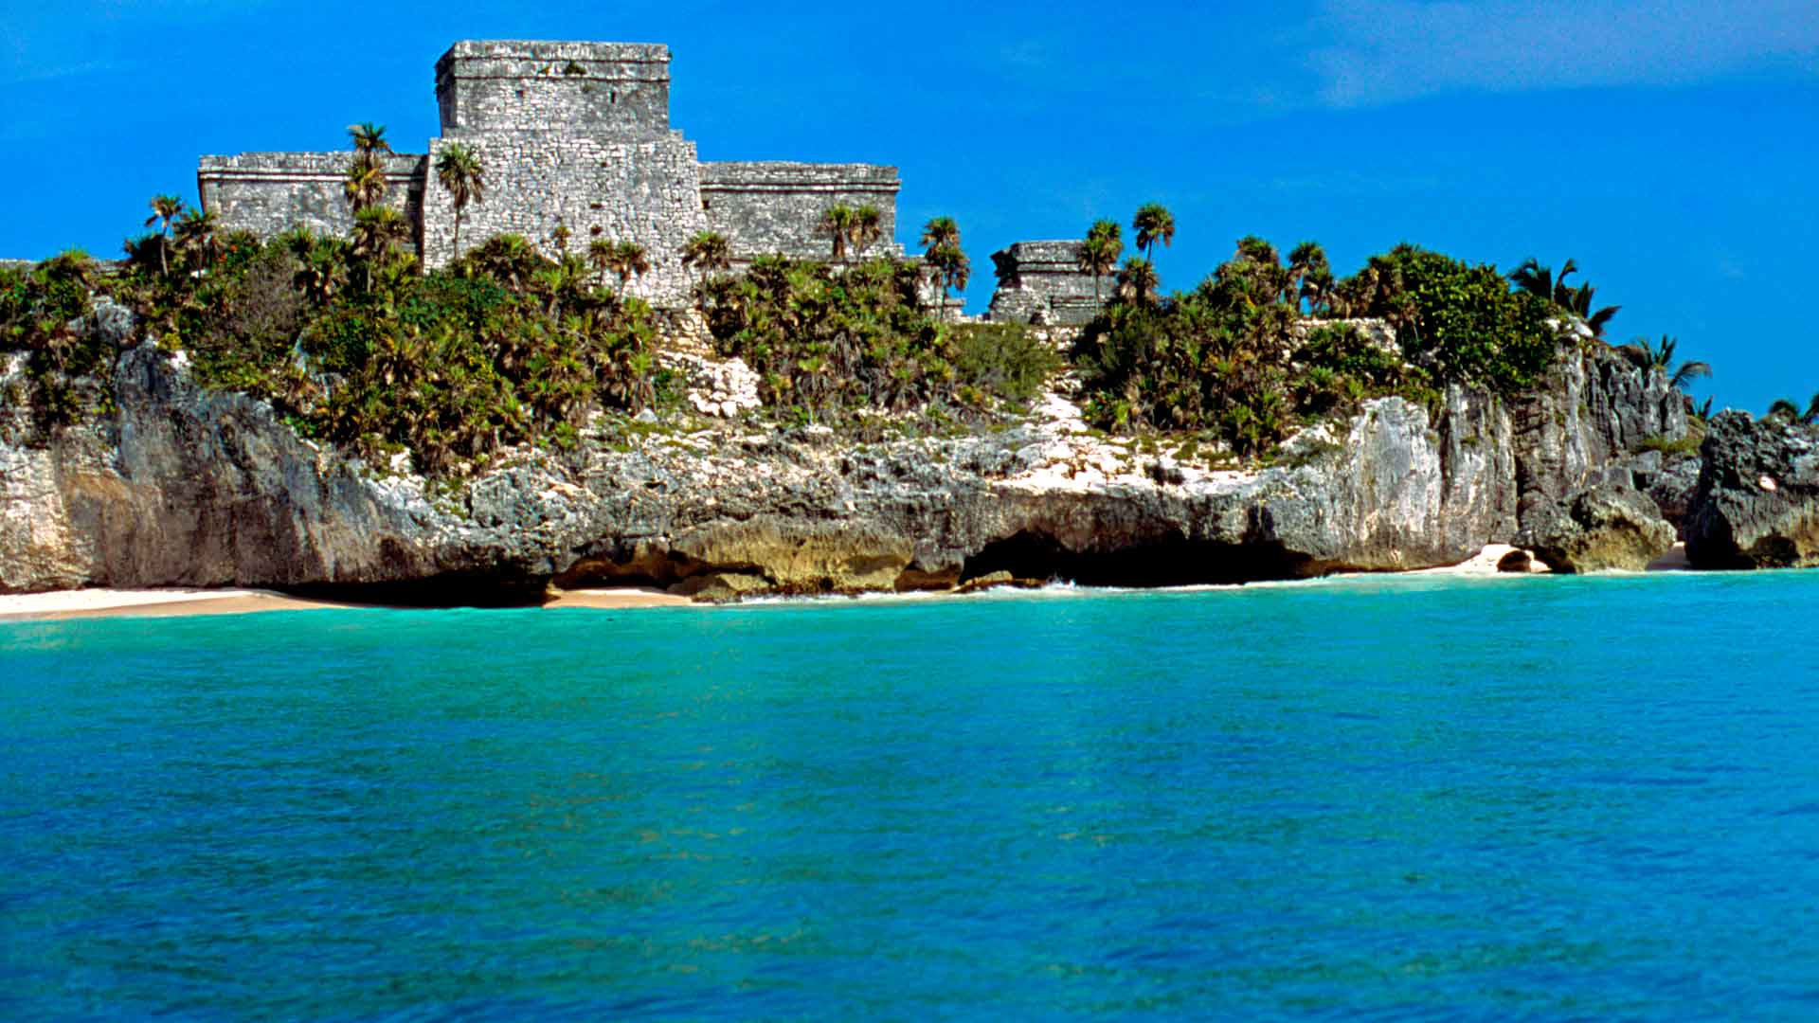

Slide 15
CONSTRUCCIÓN DE LA
DEFINICIÓN OPERACIONAL
ES UN ENUNCIADO EN EL QUE SE EXPLICA LO QUE EL EGRESADO DEBE EJECUTAR Y LAS CONDICONES EN LAS QUE SE ESPERA QUE LA ACCIÓN SE REALICE.
LA ACCIÓN PUEDE SER EXPRESADA EN TÉRMINOS DE UNA CONDUCTA OBSERVABLE Y LA CONDICIÓN DESCRIBIR LA SITUACIÓN EN QUE OCURRE.
CENEVAL (2010)

Slide 16
FUNCIÓN PROFESIONAL
PAPEL Y RESPONSABILIDADES DEL EGRESADO EN LA SOCIEDAD EN TÉRMINOS DE FUNCIONES PROFESIONALES
EL NÚMERO DE FUNCIONES SE ESTABLECEN EN EL PERFIL DE EGRESO, POR TANTO, HASTA EL MOMENTO, ES ESPECÍFICO POR CADA PROGRAMA ACADÉMICO.
PROGRAMA ACADÉMICO: INGENIERO EN PRODUCCIÓN Y COMERCIALIZACIÓN HORTÍCOLA.
FUNCIONES: PRODUCCIÓN
ADMINISTRACIÓN DE EMPRESAS
COMERCIALIZACIÓN

Slide 17
ACTIVIDAD
ACTIVIDADES PROFESIONALES TÍPICAMENTE INVOLUCRADAS EN CADA FUNCIÓN PROFESIONAL
DE CADA FUNCIÓN PUEDE ESTABLECERSE DIVERSAS ACTIVIDADES.
FUNCIÓN: PRODUCCIÓN.
ACTIVIDADES:
Interpreta las condiciones ambientales para determinar el tipo de sistema de producción.
Identifica los recursos físicos, económicos y humanos, para atender el sistema de producción.
Diseña el plan de trabajo para el sistema de producción.

Slide 18
TAREA
ACTIVIDADES PROFESIONALES QUE DEBE DESARROLLAR EL PROFESIONISTA
ACTIVIDAD: Interpreta las condiciones ambientales para determinar el tipo de sistema de producción.
TAREA:
Analiza las condiciones climáticas y edáficas para determinar el tipo de cultivo y tecnología a aplicar.

Slide 19
DEFINICIÓN OPERACIONAL
ES UN ENUNCIADO EN EL QUE SE EXPLICA LO QUE EL EGRESADO DEBE EJECUTAR Y LAS CONDICONES EN LAS QUE SE ESPERA QUE LA ACCIÓN SE REALICE.
LA ACCIÓN PUEDE SER EXPRESADA EN TÉRMINOS DE UNA CONDUCTA OBSERVABLE Y LA CONDICIÓN DESCRIBIR LA SITUACIÓN EN QUE OCURRE.
TAREA: Analiza las condiciones climáticas y edáficas para determinar el tipo de cultivo y tecnología a aplicar.
DEFINICIÓN OPERACIONAL:
CON BASE EN CLIMOGRAMAS Y ESTUDIOS DE SUELO DE UN PREDIO, ZONA O REGIÓN, EL EGRESADO DETERMINA EL TIPO DE CULTIVO Y LAS TÉCNICAS DE PRODUCCIÓN A IMPLANTAR.

Slide 20
NIVEL DE COMPLEJIDAD
DEPENDE DEL NIVEL DE ACTUACIÓN DEL PROFESIONISTA EN UN ÁREA DE CONOCIMIENTO DETERMINADA
COMPRENSIÓN: Traducir información específica en términos equivalentes a los aprendidos previamente; identificar información presentada bajo nuevos arreglos, ordenamientos u enfoques, así como relaciones causa-efeccto equivalencia, antecedente-consecuente, etc.
APLICACIÓN: Utilizar conceptos, principios o procedimientos en situaciones particulares concretas o en la solución de una situación problemática.
SOLUCIÓN DE PROBLEMAS: Utilizar en forma organizada e integrada de conceptos, principios y procedimientos previamente aprendidos en la solución de problemas novedosos.

Slide 21
TIPO DE CONOCIMIENTO
ES UNA REFERENCIA A UNA SERIE DE CONOCIMIENTOS QUE VAN INTERACCIONÁNDOSE UNOS CON OTROS CUANDO UNA PERSONA SE DISPONE A REALIZAR UNA TAREA
HECHOS: Lugares, personajes, símbolos, valores y cantidades específicas, fechas, nombres, etc.
CONCEPTOS: Definiciones, atributos críticos, características o variables explicativas de un fenómeno.
PRINCIPIOS: Fórmulas, relaciones causa-efecto, teorías, leyes, etc.
PROCEDIMIENTOS: Patrones de respuesta, secuencia de pasos, modelos, etc.

Slide 22
NIVEL DE DESEMPEÑO
SATISFACTORIO
Refiere al Egresado que entiende y aplica el conocimiento, logrando resultados adecuados.
SOBRESALIENTE
Refiere al egresado que comprende el conocimiento y actúa en forma óptima, logrando resultados exitosos.
EL PROGRAMA ACADÉMICO, DEBERÁ ESTABLECER EL NÚMERO DE REACTIVOS QUE PERMITA DETERMINAR EL CUMPLIMIENTO DE CADA DEFINICIÓN OPERACIONAL Y QUE NIVEL DE DESEMPEÑO SE ESPERA DE CADA REACTIVO

Slide 23


Slide 24
ELABORACIÓN
DE
REACTIVOS

Slide 25
ESTRUCTURA DEL REACTIVO
BASE: Es una pregunta, afirmación, enunciado o gráfico acompañado de una instrucción que plantea un problema explícitamente.
OPCIÓN DE RESPUESTA: Son alternativas de respuesta, de las cuales sólo una es correcta, las restantes son distractores.
ARGUMENTACIÓN DE LAS OPCIONES: Especificación de las razones por las que la respuesta es las la correcta y el porqué de los distractores.
RESPUESTA CORRECTA: Se especificará la opción que contesta correctamente el reactivo.
BIBLIOGRAFÍA: Debe sustentar los conocimientos y habilidades del objeto de medida (opcional).

Slide 26
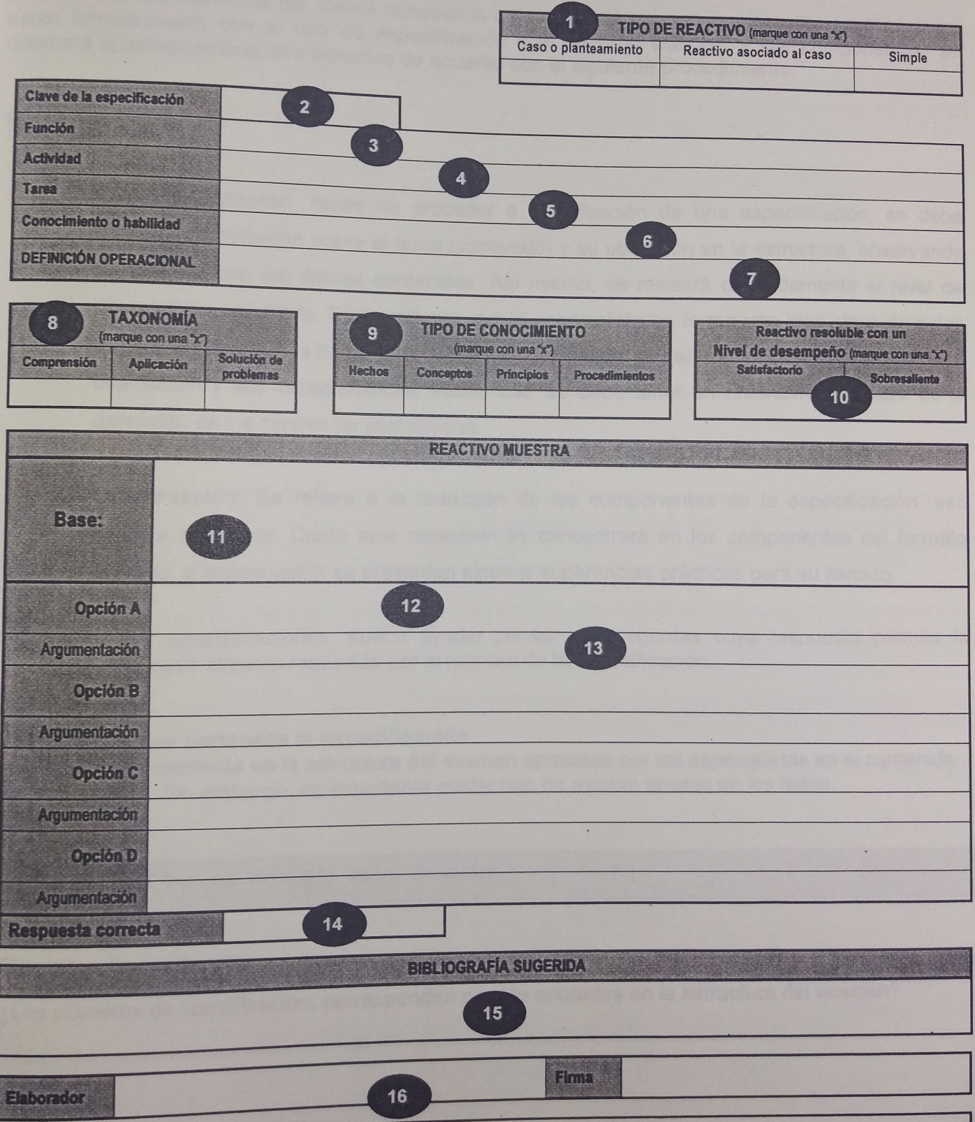

Slide 27
INSTRUCCIÓN:
¿Requiere el reactivo alguna instrucción adicional a lo dicho en la base?
¿La instrucción es clara para que la comprenda el egresado?
BASE:
¿Cómo debe ser la base del reactivo?
¿Cuáles deben ser sus características?
¿Qué elementos deberá tener la base del reactivo?
¿Qué información debe proporcionar la base?
¿Es necesaria alguna información de apoyo como una tabla, imagen, diagrama u otra?

Slide 28
OPCIONES DE RESPUESTA:
¿Cómo serán las opciones de respuesta?
¿Qué características debe poseer la respuesta correcta?
¿Con que bases se pueden generar los distractores?
¿Qué características deberán cumplir los distractores?
¿Qué nivel de especificidad deben tener las opciones?

Slide 29
LA BASE
ES UNA PREGUNTA, AFIRMACIÓN ENUNCIADO O GRÁFICO ACOMPAÑADO DE UNA INSTRUCCIÓN QUE PLANTEA UN PROBLEMA EXPLICITAMENTE.
Planteamiento de la problemática que se espera sea resuelto por el evaluador.
En el enunciado se hace explícita la tarea a evaluar.
Debe estar escrito en lenguaje claro y preciso.

Slide 30
Incluir los elementos estrictamente necesarios para comprender el sentido de la pregunta.
Omitir términos innecesarios que confundan o den claves de la respuesta correcta.
Evitar las formas negativas como no, ninguno, menos.
La palabra excepto posibilita menor desgaste cognoscitivo en el egresado y promueve que se percate de la negación de la pregunta.
La base debe entenderse sin necesidad de leer las opciones.
Redactar de manera clara, sencilla, precisa y correcta.
Presentar una pregunta, afirmación o idea completa.
Incluir una sola idea al elaborar el reactivo
Evitar preguntas capciosas.
Evitar pistas en la base.
Lo más importante es obtener información de cuánto sabe el egresado, nunca hacerlo sentir que no sabe.

Slide 31
OPCIONES DE RESPUESTA
CENEVAL considera cuatro opciones de respuesta.
Deben de tener relación con el contenido de la base.
Se debe cuidar la concordancia gramatical con la base.
Pertenecer al mismo campo de conocimiento semántico, grupo o familia.
Tener el mismo nivel de generalidad.
No repetir opciones, no con el empleo de sinónimos.
Procurar tener la misma extensión.
Verificar que sólo una sea la respuesta correcta.
Evitar como opciones de respuesta: no, ninguno, excepto, menos, ninguna de las anteriores, no existe, no sé, o dejar alguna en blanco.

Slide 32
Cada opción debe estar justificada.
Omitir palabras que aparecen en la base.
Ordenar las opciones: las cantidades de manera ascendente y las fechas cronológicamente. Si no genera pista, se pueden ordenar en forma alfabética.
Los distractores deben ser plausibles.
Utilizar enunciados verosímiles pero incorrectos.
Incluir los errores más comunes de los egresados.
Evitar que una opción ayude a elegir la respuesta correcta por indicios gramaticales o plausibilidad.
Evitar llamar la atención utilizando una redacción diferente.
Evitar que puedan ser parcialmente correctos.

Slide 33
RESPUESTA CORRECTA
Debe haber sólo una respuesta correcta.
Debe resolver el problema satisfactoriamente y ser incuestionable.
Si es posible, debe ocupar una posición aleatoria entre las opciones de respuesta.
Debe ser argumentada de principio a fin, en términios de lo que tiene que saber y hacer el sustentante, para contestar correctamente.

Slide 34
TIPO DE REACTIVOS
SIMPLE O INDEPENDIENTE: Puede presentarse en forma interrogativa, imperativa o de completamiento.
No comparte un contexto, gráfico o información adicional con otros reactivos.
MULTIRREACTIVO: Se denomina contexto o multirreactivo ala formulación de un problema, caso, gráfico, diagrama, imagen o tabla.
Puede ser de base teórica y metodológica y de distinto nivel taxonómico.
Debe presentar consistencia y claridad en el problema presentado en la base y en las preguntas que se desprenden de él.
Debe tener al menos dos reactivos (hijos)
No requiere de pertenecer a una función específica, los hijos SI.

Slide 35
SIMPLE
Un productor con poca capacidad de capital, adquiere un terreno en el altiplano central del país, el cual presenta una pendiente superior al 3%, con un suelo migajón arcilloso que provoca que se tenga encharcamientos en la parte oeste del predio, razón por la cual debe llevar a cabo algunas labores de preparación que permita disminuir dicho problema. De la lista siguiente, ¿cuál es el orden de las labores que debe realizar para lograr una buena preparación de terreno?
Un productor con poca capacidad de capital, adquiere un terreno en el altiplano central del país, el cual presenta una pendiente superior al 3%, con un suelo migajón arcilloso que provoca que se tenga encharcamientos en la parte oeste del predio, razón por la cual debe llevar a cabo algunas labores de preparación que permita disminuir dicho problema. De la lista siguiente, ¿cuál es el orden de las labores que debe realizar para lograr una buena preparación de terreno?
Un productor adquiere un terreno que presenta una pendiente superior al 3%, con un suelo migajón arcilloso que provoca que se tenga encharcamientos, razón por la cual debe llevar a cabo algunas labores de preparación que permita disminuir dicho problema. ¿Cuál es el orden de las labores que debe realizar para lograr una buena preparación de terreno?

Slide 36
Un productor adquiere un terreno que presenta una pendiente superior al 3%, con un suelo migajón arcilloso que provoca que se tenga encharcamientos, razón por la cual debe llevar a cabo algunas labores de preparación que permita disminuir dicho problema. ¿Cuál es el orden de las labores que debe realizar para lograr una buena preparación de terreno?
Cruza
Zanjado
Arado
Nivelación
Rastra
Arado
Cruza
Nivelación
Rastra
Zanjado

Slide 37
Arado
Cruza
Nivelación
Rastra
Zanjado
Respuesta
a, b, c, d, e
d, e, a, c, b
c, a, b, e, d
e, d, a, b, c
Respuesta
a, b, c, d, e
b, a, c, e, d
d, a, c, b, e
e, d, a, b, c
Respuesta
a, b, c, d, e
d, b, c, e, c
c, a, e, d, b
e, a, b, d, c

Slide 38
Qué labor se debe realizar para evitar el encharcamiento en la parte baja de un terreno arcilloso y que tiene una pendiente superior al 3%.
Curvas a nivel
Nivelación
Subsoleo
Zanjado
Nivelación
Subsoleo
Terrazas
Zanjado
Barbecho
Nivelación
Subsoleo
Zanjado

Slide 39
MULTIREACTIVO
En un predio se va a llevar a cabo la colocación de un invernadero tipo multitúnel de 10 m, con medidas de 40 m de ancho, 50 m de largo, altura cenital de 7.5, con poste de 4 m de largo. El terreno presenta una pendiente superior al 3%, con suelo arcillo-limoso, pH de 7.2, sin presencia de carbonatos. Para llevar a cabo el riego, se tiene un manantial que tiene un caudal permanente todo el año, con un mínimo de 25 L·seg⁻¹ con agua calidad 2.

Slide 40
Que cantidad de plástico en m², se va a ocupar para cubrir todo el invernadero
2919.12
3651.91
3871.82
4489.92
Respuesta correcta 2

Slide 41
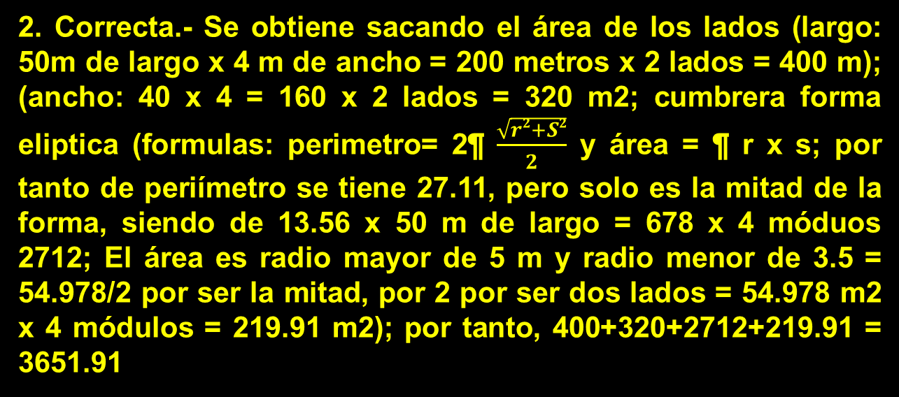
ARGUMENTACIÓN
1. Incorrecta.- Debido a que consideró un solo radio de 5 metros.
2. Correcta.- Se obtiene sacando el área de los lados (largo: 50m de largo x 4 m de ancho = 200 metros x 2 lados = 400 m); (ancho: 40 x 4 = 160 x 2 lados = 320 m2; cumbrera forma eliptica (formulas: perimetro= 2¶ $\frac{\sqrt{r2+S2}}{2}$ y área = ¶ r x s; por tanto de periímetro se tiene 27.11, pero solo es la mitad de la forma, siendo de 13.56 x 50 m de largo = 678 x 4 móduos 2712; El área es radio mayor de 5 m y radio menor de 3.5 = 54.978/2 por ser la mitad, por 2 por ser dos lados = 54.978 m2 x 4 módulos = 219.91 m2); por tanto, 400+320+2712+219.91 = 3651.91
3. Incorrecta.- Debido a que consideró un solo radio de 3.5 metros.
4. Incorrecta.- Debido a que consideró el área de la elipse completa y la multiplicó por 2 (anterior y posterior).

Slide 42
HIJO 2.
Qué tamaño de cisterna se requiere, si se tiene un cultivo en bolsa de 25 L con 35 cm de diámetro y una ETP diaria de 6 mm
HIJO 3.
Que labor de preparación del terreno debe realizarse para la construcción del invernadero.
HIJO 4.
De acuerdo a la norma de calidad de agua, que tecnología de producción debe aplicarse.

Slide 43
Perfil de egreso
Titulación
certificación

Slide 44
Formular proyectos de inversión agropecuaria.
GENÉRICA DE LAS CIENCIAS AGROPECUARIAS
Formular proyectos para la venta de servicios ambientales.
BÁSICA DEL ÁREA FORESTAL
GENÉRICA DE LAS CIENCIAS FORESTALES
Formular proyectos para la generación de ingresos a través de la conservación de cuencas hidrológicas.
BÁSICA DEL ÁREA DE CONSERVACIÓN DE RN

Slide 45


